Slide 1
LINKO (Latent Information Normalization for Key Outcomes)
RCTデータ構造の異質性を考慮した メタ解析プーリングの妥当性評価フレームワーク

Slide 2
ICR概念: なぜデータ次元が重要か
研究A (D = 10)
EP
V1
V2
V3
V4
V5
V6
V7
V8
V9
ICR = 1/10 = 0.10 (10%)
研究B (D = 50)
EP
...
ICR = 1/50 = 0.02 (2%)
同じエンドポイント、同じ効果量推定値
→ しかしEPはデータ空間の10% vs 2%
→ ICRD = 0.08 → プーリングは妥当か？

Slide 3
LINKOフレームワーク概要
LINKO
(Latent Information Normalization
for Key Outcomes)
主要アウトカムのための潜在情報正規化
核心的問い: エンドポイントはすべての
研究で同じ情報的重みを持つか？
アプローチ1: 分散ベースICR
アプローチ2: PCAベースICR
ICR_std = d / D
Table 1から計算可能
Loading法 + 回帰法
個票データ(IPD)が必要
ICR Discrepancy (ICRD) = max(ICR) - min(ICR)
+ Prism Forest Plot可視化
メタ解析でI²、τ²とともにICRDを報告

Slide 4
LINKO研究デザインと検証ワークフロー
1. シミュレーション
(モンテカルロ)
2. 実データ
(Table 1 ICR)
3. PCA検証
(IST個票)
4. 可視化
(Prism Forest Plot)
5. 収束分析
シナリA: 均一ICR
シナリB: 異質 ICR
シナリC: 逐次
スタチン(5 RCT)
血糖コントロール(4 RCT)
19,435名
8か国サブスタディ
25変数
色 = ICR値
サイズ = 副次ICR
サイドパネル = ICR棒
500反復
3戦略
ICR誘導選択
主要な知見
シミュレーション
実データ
PCA (IST)
LOO感度分析
収束分析
異質ICR → 高I²
(11.7% vs 11.0%)
低ICRD = 安定MA
高ICRD = 異質MA
ICR_pca × 死亡率
r = 0.90 (p = 0.003)
頑健: r = 0.84–0.95
全てp < 0.02
LINKO: I²<25%までの
平均研究数最少

Slide 5
Prism Forest Plot: 概念
標準フォレストプロット
LINKO Prism Forest Plot
• x軸: 効果量
x軸: 効果量 (変更なし)
• 重み: 逆分散
Prism
→
バーの色 = ICR値
(暖色=高, 寒色=低)
• 全バー同色
✗ ICR情報なし
点のサイズ = 副次ICR
(例: ICR_pca回帰)
サイドパネル = ICR棒グラフ
各研究と整列
プリズムが白色光をスペクトルに分解するように、
Prism Forest Plotはフォレストプロットを分解して
各研究の隠れたICR次元を明らかにする。

Slide 6
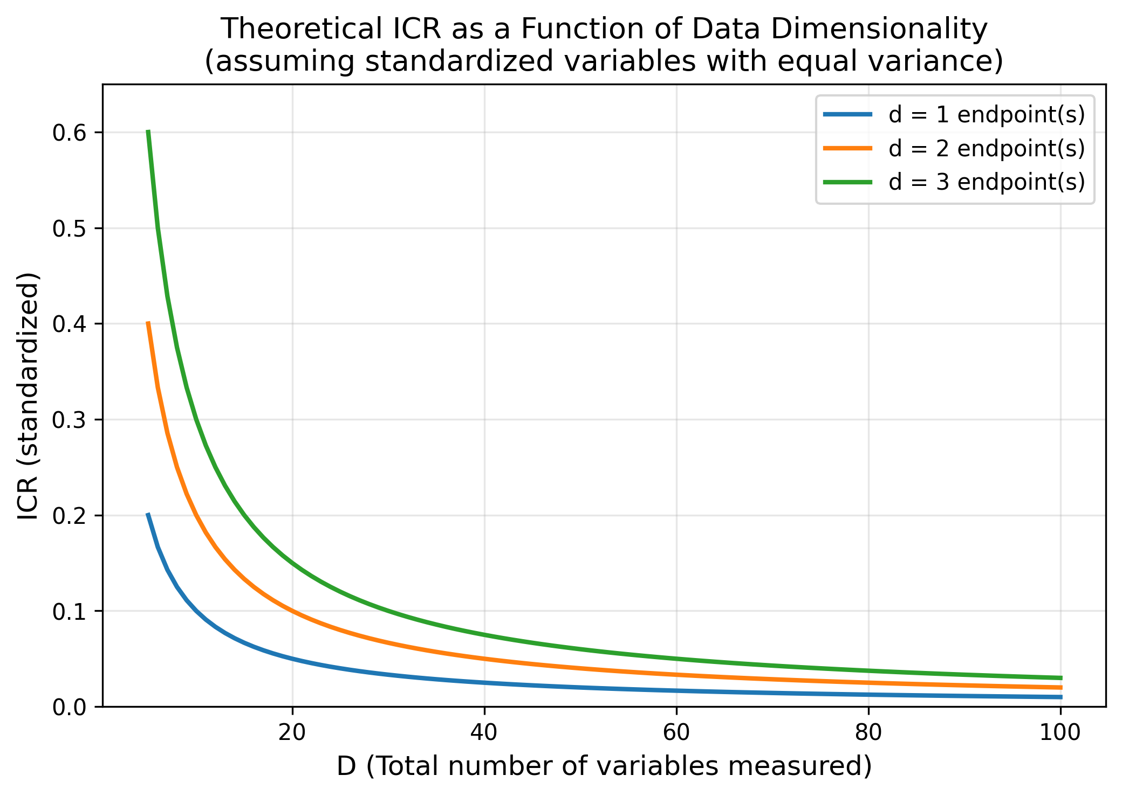
図1. データ次元の関数としての理論的ICR

Slide 7
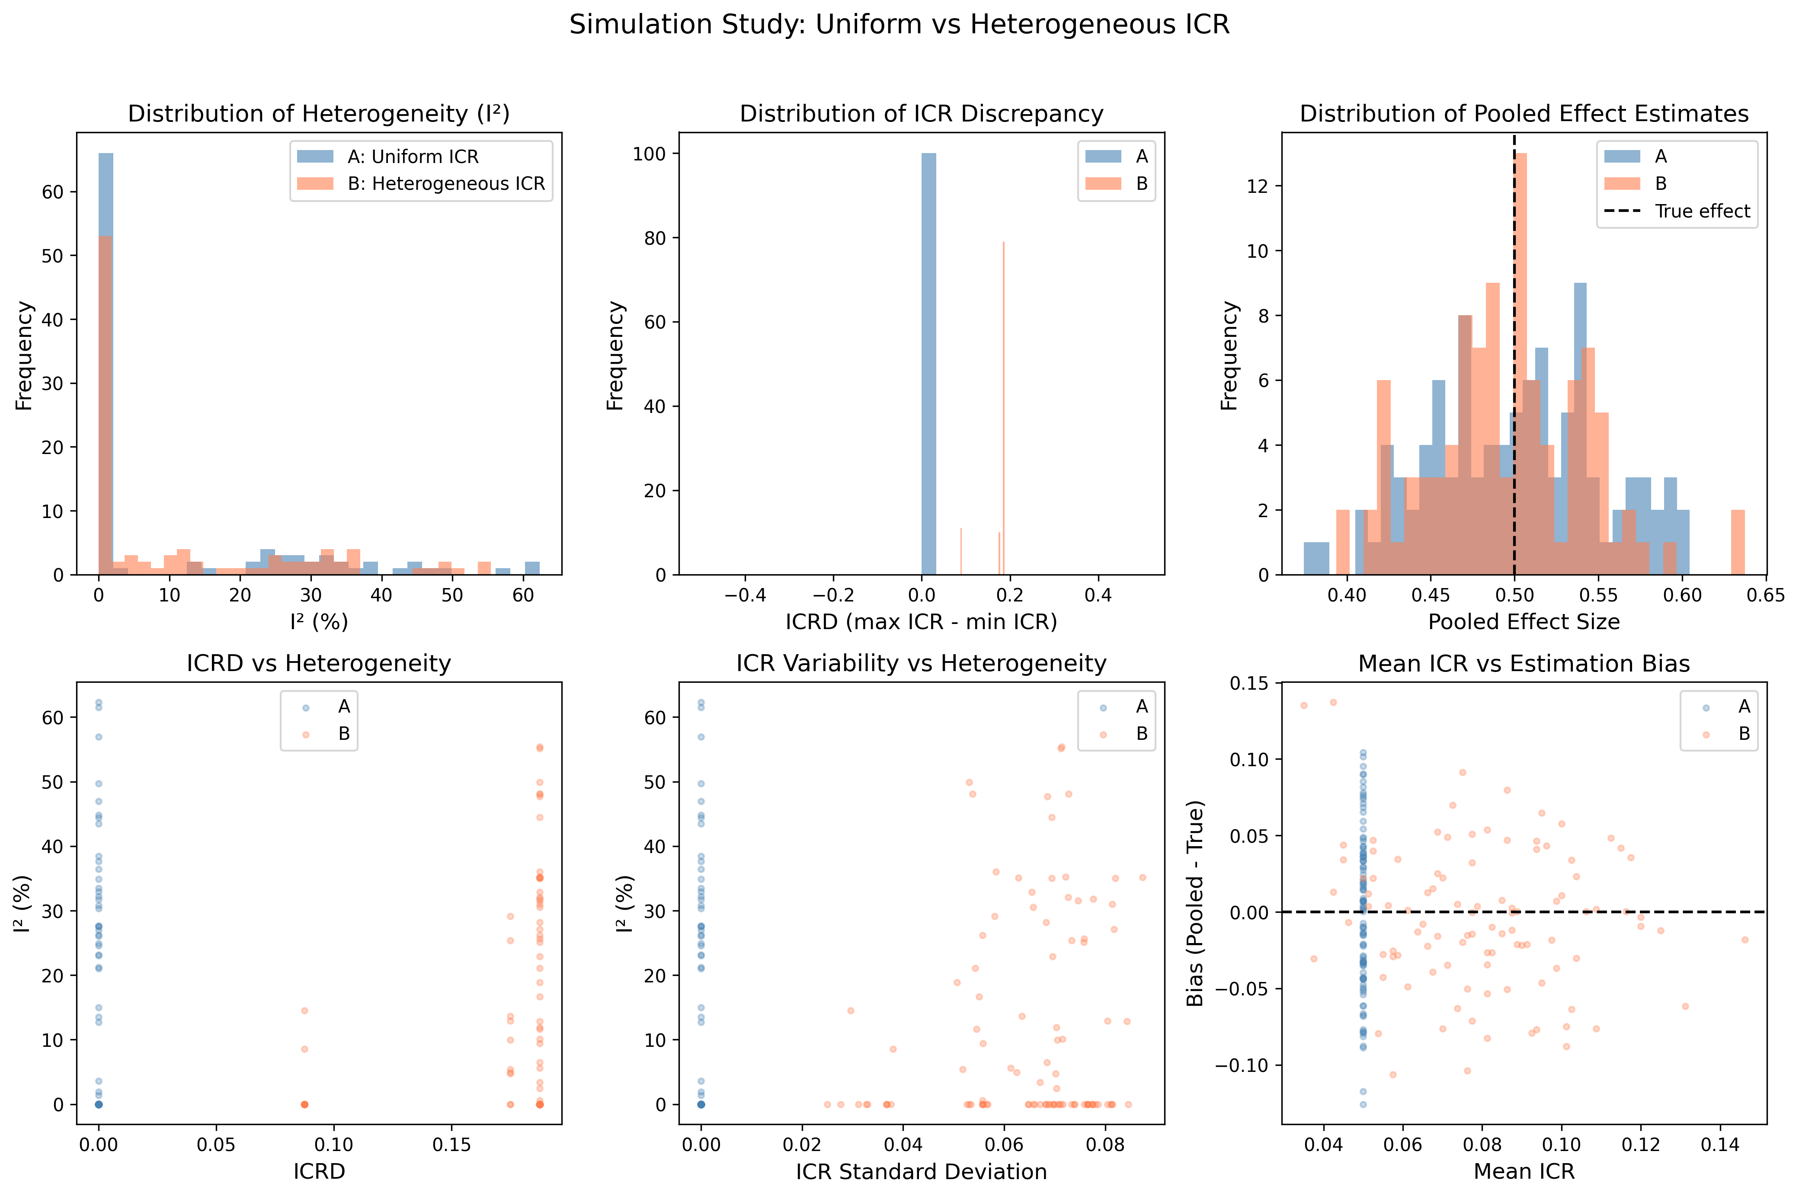
図2. シミュレーション: シナリA対Bの比較

Slide 8
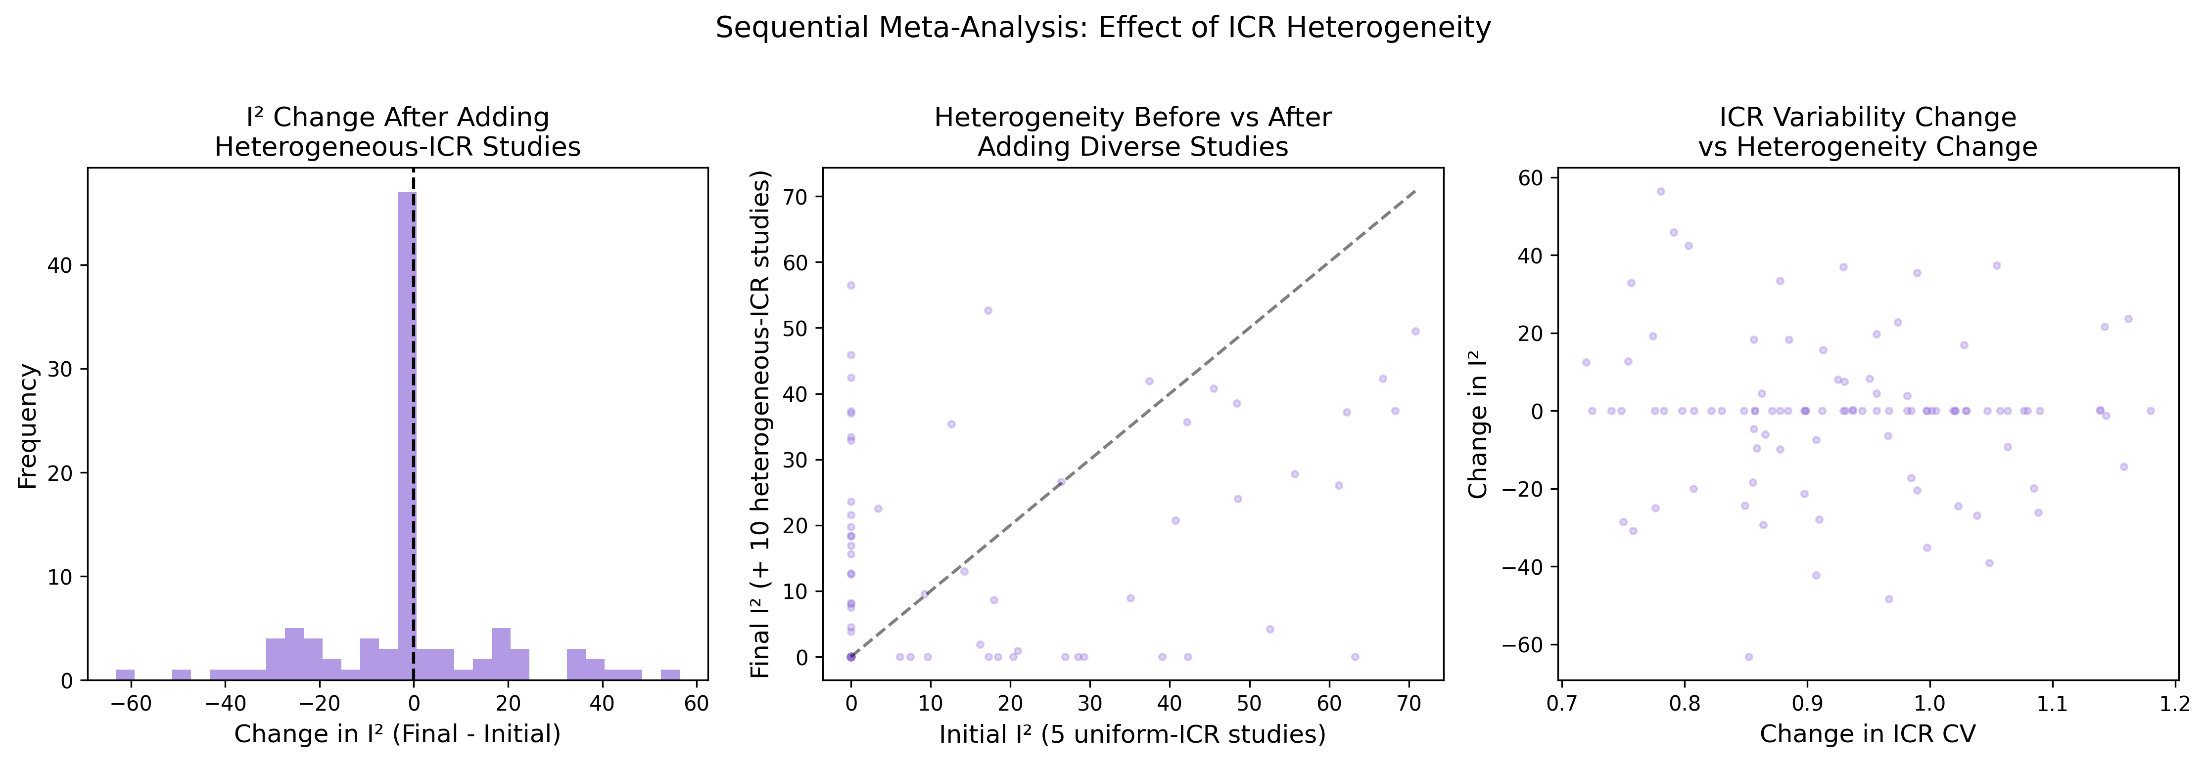
図3. 逐次メタ解析 (シナリC)

Slide 9
表1. シミュレーション結果
指標 | シナリA (均一ICR) | シナリB (異質ICR)
平均I² (SD) | 11.0% (17.2) | 11.7% (16.0)
平均ICRD (SD) | 0.0000 | 0.1753 (0.031)
平均プール効果 | 0.500 | 0.496
効果バイアス | +0.0004 | -0.0042

Slide 10
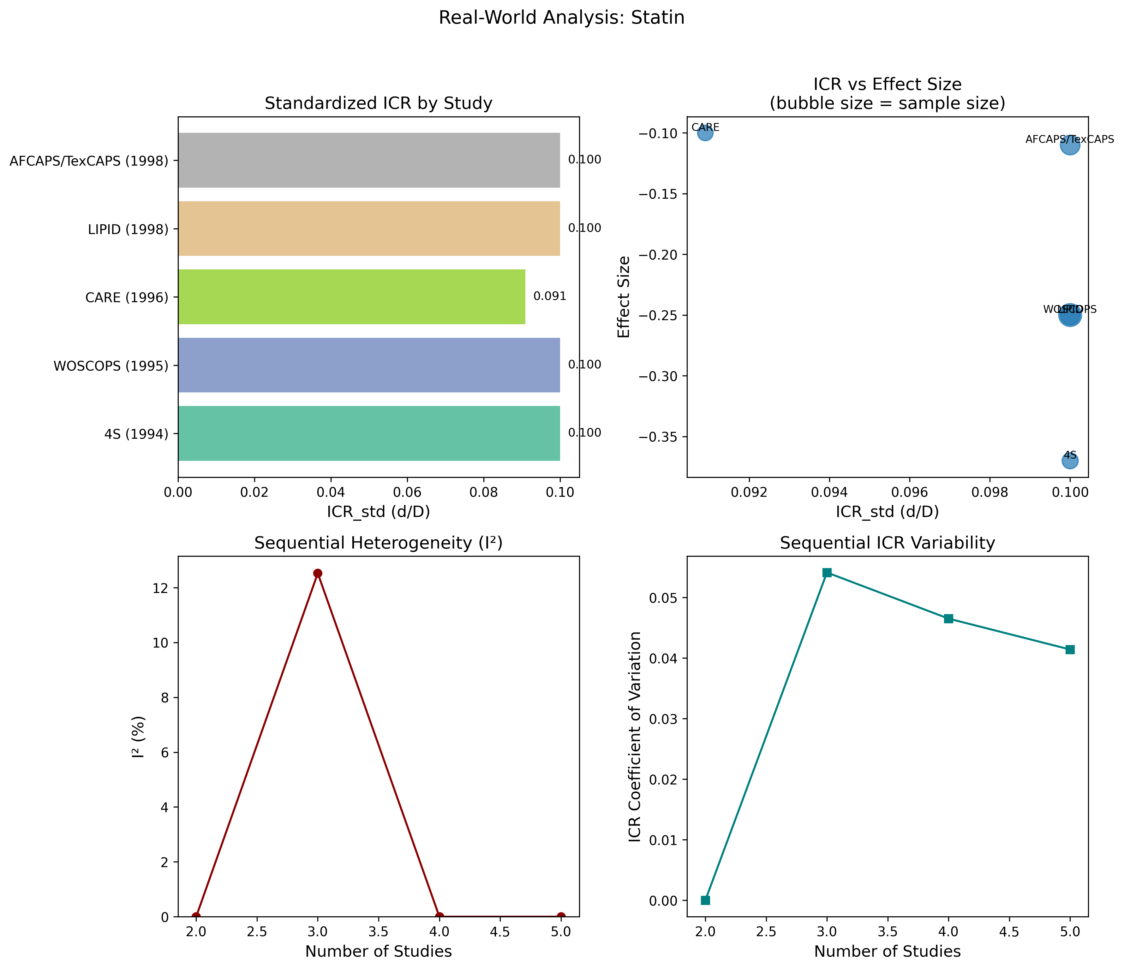
図4. ICR分析: スタチン療法

Slide 11
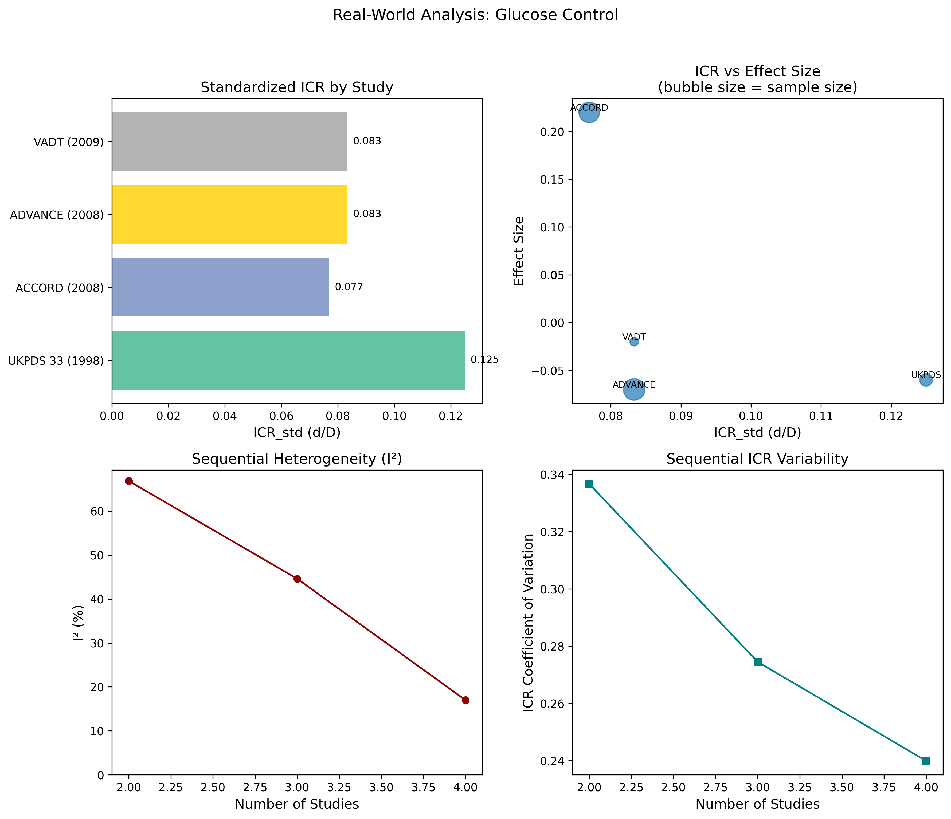
図5. ICR分析: 強化血糖コントロール

Slide 12
表2. スタチン療法RCT
Study | D | d | ICR_std | Effect Size
4S (1994) | 10 | 1 | 0.100 | -0.370
WOSCOPS (1995) | 10 | 1 | 0.100 | -0.250
CARE (1996) | 11 | 1 | 0.091 | -0.100
LIPID (1998) | 10 | 1 | 0.100 | -0.250
AFCAPS (1998) | 10 | 1 | 0.100 | -0.110
ICRD = 0.009, I² = 0.0%, Pooled = -0.251

Slide 13
表3. 血糖コントロールRCT
Study | D | d | ICR_std | Effect Size
UKPDS 33 (1998) | 8 | 1 | 0.125 | -0.060
ACCORD (2008) | 13 | 1 | 0.077 | +0.220
ADVANCE (2008) | 12 | 1 | 0.083 | -0.070
VADT (2009) | 12 | 1 | 0.083 | -0.020
ICRD = 0.048, I² = 17.0%, Pooled = -0.003

Slide 14
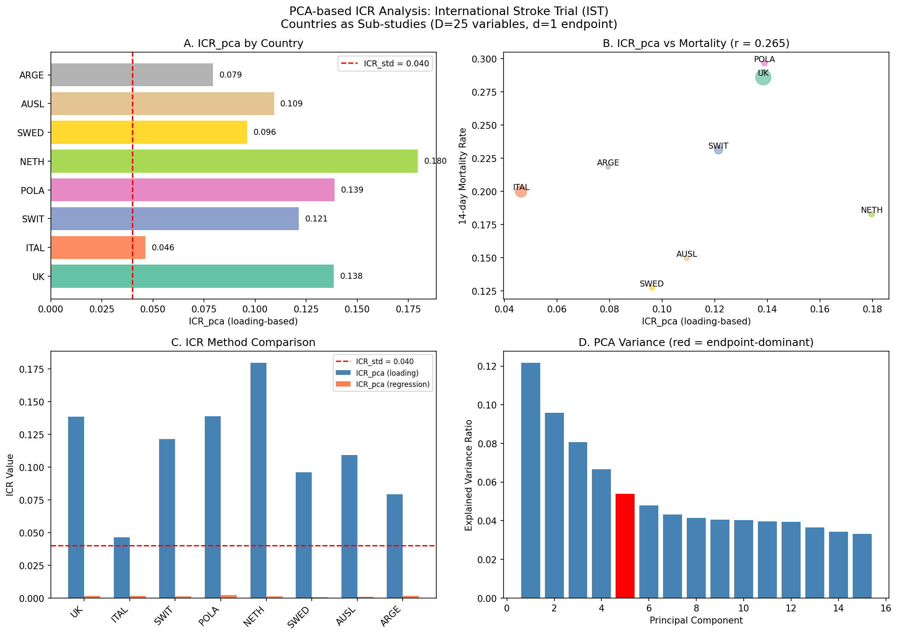
図6. PCAベースICR分析 (IST)

Slide 15
表4. IST PCAベースICR (国別)
Country | n | Mortality | ICR_std | ICR_pca (loading) | ICR_pca (reg) | PCs
UK | 5,787 | 28.6% | 0.040 | 0.138 | 0.00162 | 4
Italy | 3,112 | 20.0% | 0.040 | 0.046 | 0.00153 | 2
Switzerland | 1,631 | 23.1% | 0.040 | 0.121 | 0.00135 | 4
Poland | 759 | 29.6% | 0.040 | 0.139 | 0.00230 | 4
Netherlands | 728 | 18.3% | 0.040 | 0.180 | 0.00136 | 5
Sweden | 636 | 12.7% | 0.040 | 0.096 | 0.00073 | 3
Australia | 568 | 15.0% | 0.040 | 0.109 | 0.00096 | 4
Argentina | 545 | 21.8% | 0.040 | 0.079 | 0.00157 | 3
r(ICR_pca_reg, mortality) = 0.90, p = 0.003

Slide 16
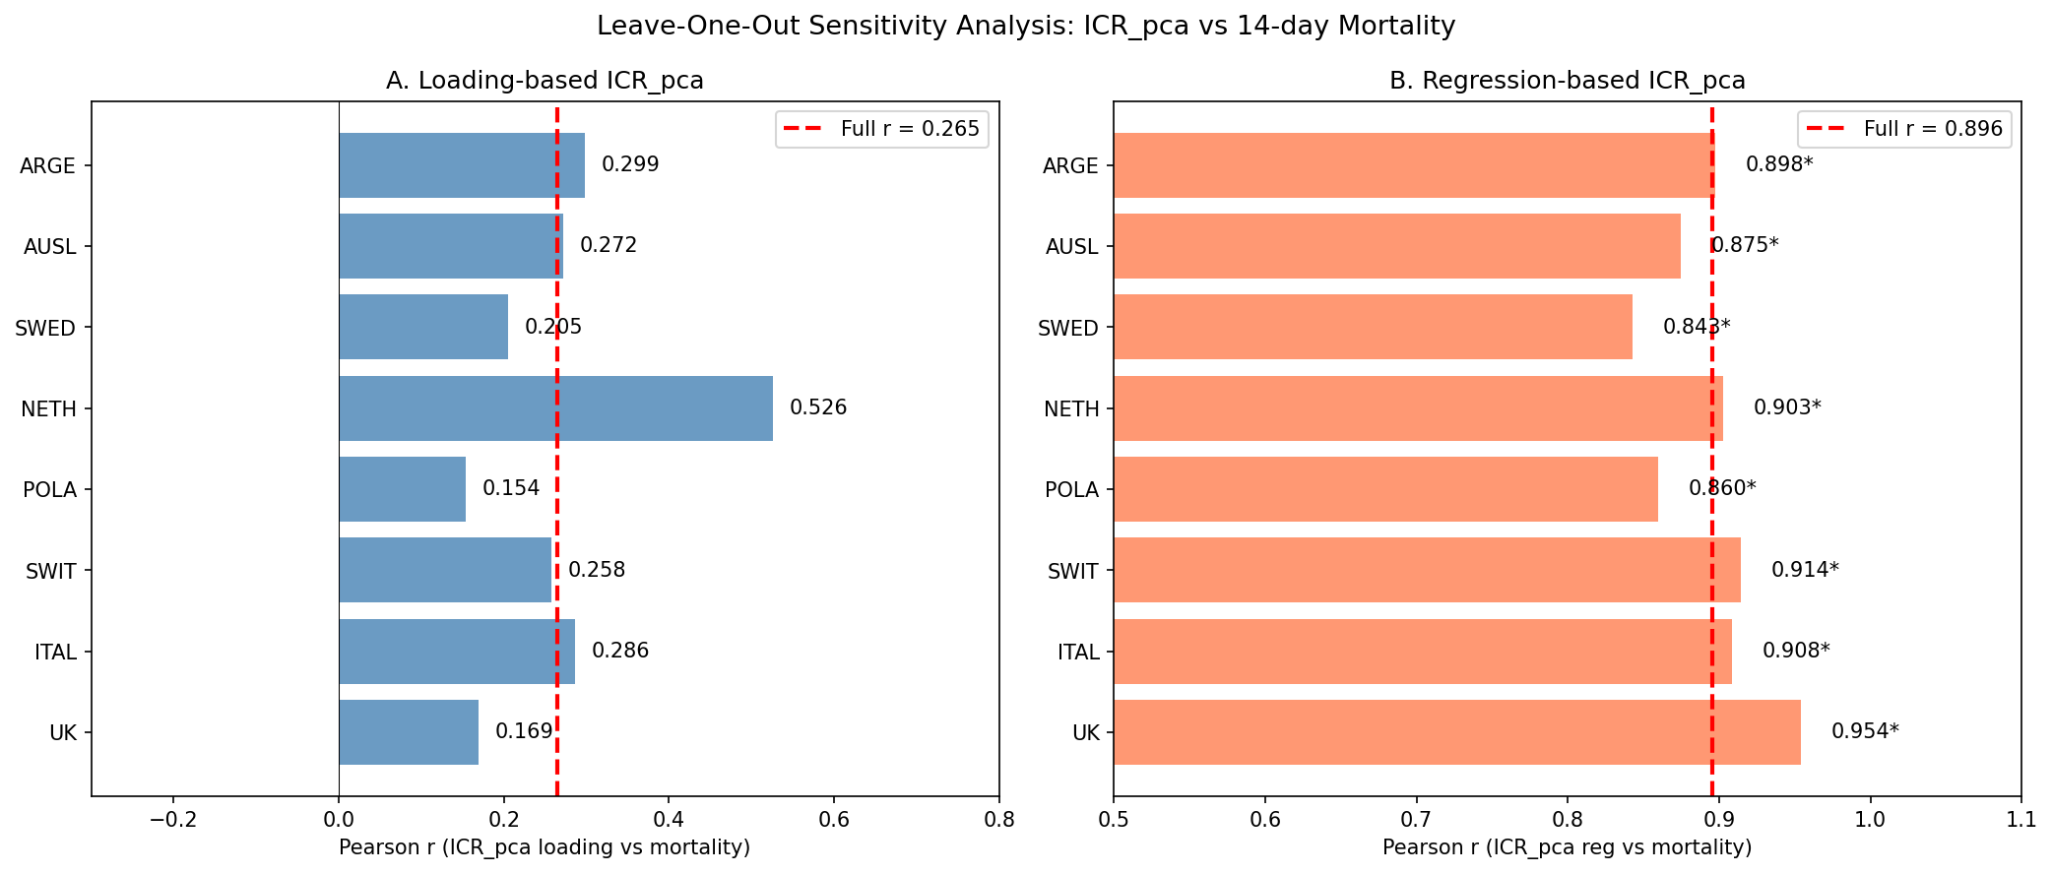
図7. Leave-One-Out感度分析

Slide 17
表5. Leave-One-Out感度分析
Excluded | r (loading) | p | r (regression) | p
UK | 0.169 | 0.717 | 0.954 | 0.001
Italy | 0.286 | 0.534 | 0.908 | 0.005
Switzerland | 0.258 | 0.577 | 0.914 | 0.004
Poland | 0.154 | 0.742 | 0.860 | 0.013
Netherlands | 0.526 | 0.225 | 0.903 | 0.005
Sweden | 0.205 | 0.659 | 0.843 | 0.017
Australia | 0.272 | 0.555 | 0.875 | 0.010
Argentina | 0.299 | 0.515 | 0.898 | 0.006
Full (n=8) | 0.265 | 0.526 | 0.896 | 0.003
Regression-based ICR_pca robust: r = 0.84–0.95, all p < 0.02

Slide 18
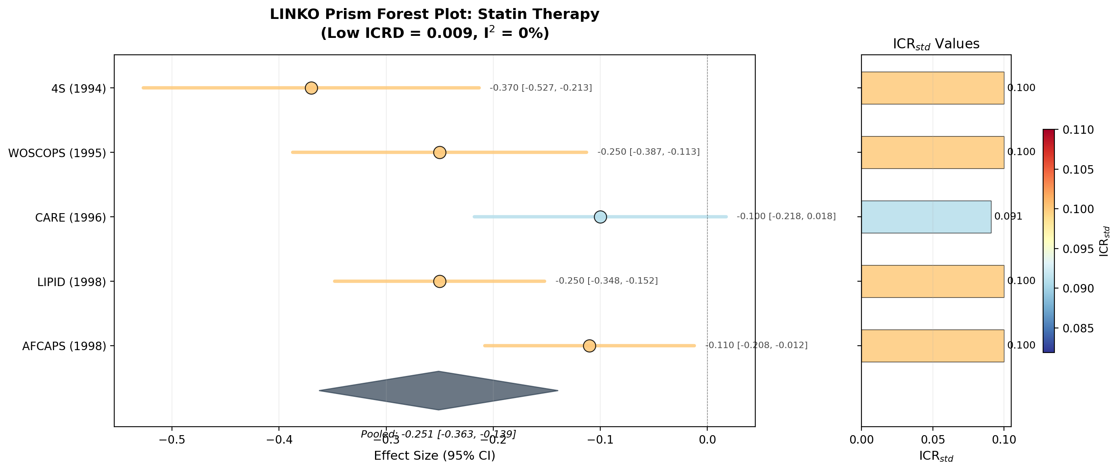
図8. Prism Forest Plot: スタチン療法
低ICRD = 0.009: 全研究で均一な色

Slide 19
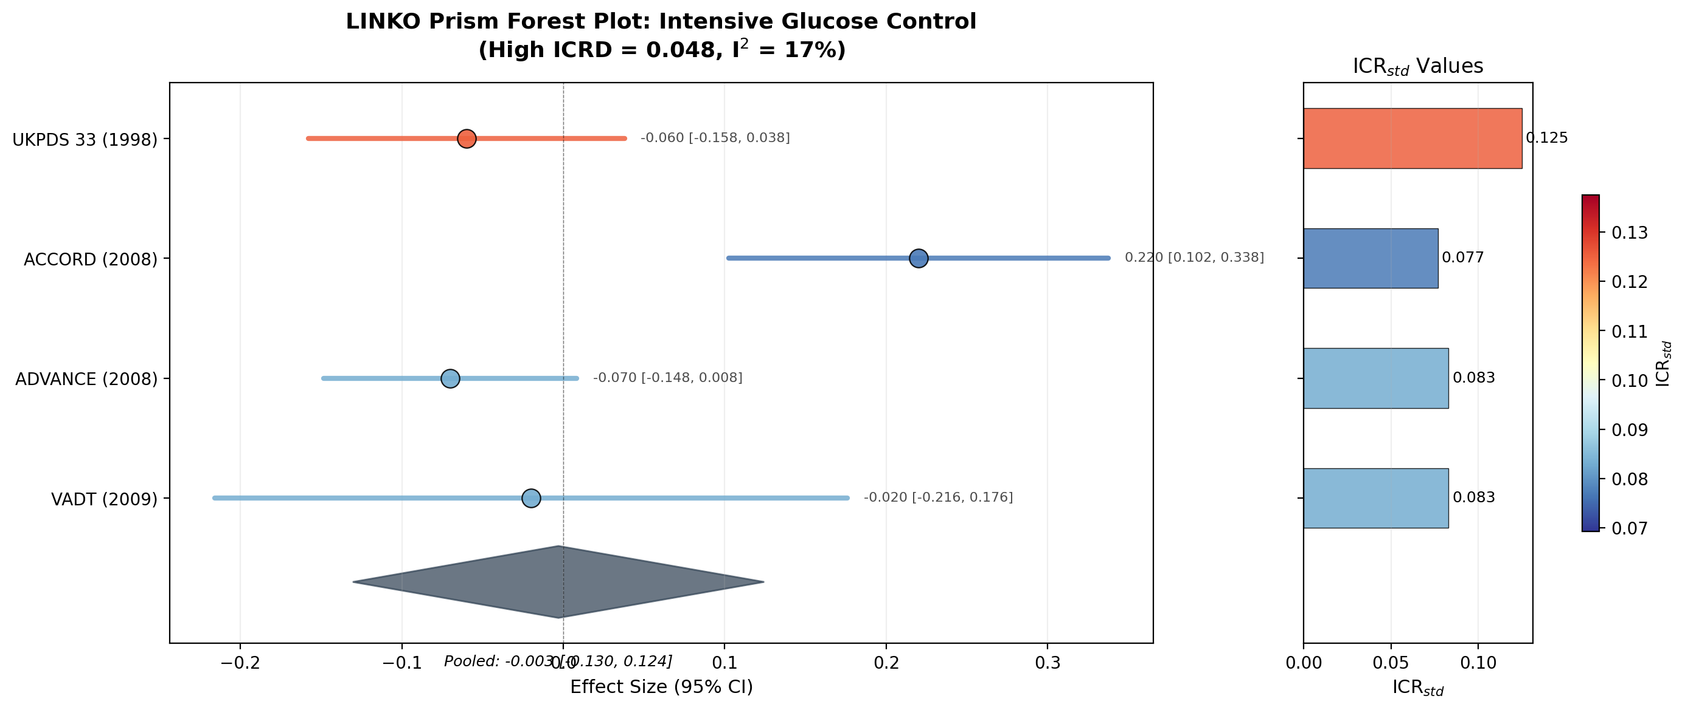
図9. Prism Forest Plot: 血糖コントロール
高ICRD = 0.048: 色グラディエントが可視的

Slide 20
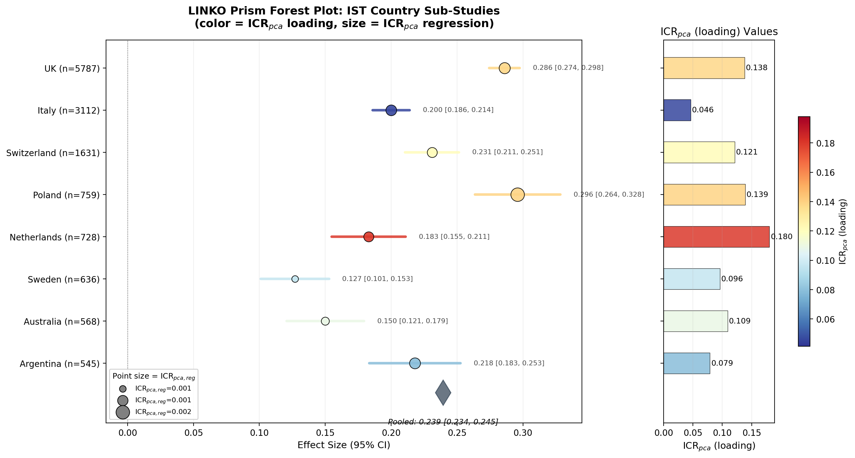
図10. Prism Forest Plot: IST国別サブスタディ
色 = ICR_pca (loading法), サイズ = ICR_pca (回帰法)

Slide 21
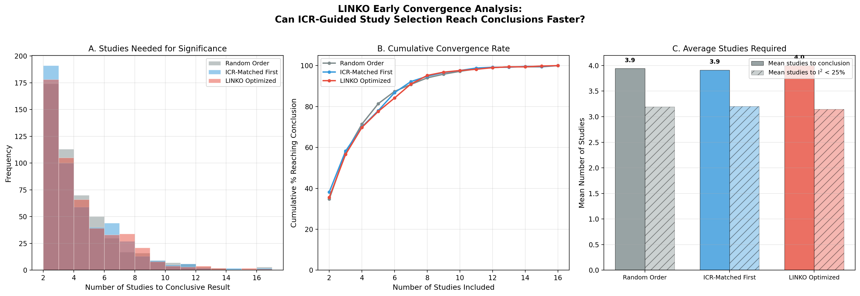
図11. LINKO早期収束分析

Slide 22
表6. 早期収束結果 (500反復)
戦略 | 結論平均 | 中央値 | 5以内% | 10以内% | I²<25%平均
ランダム | 3.94 | 3.0 | 81.4% | 97.2% | 3.19
ICRマッチ | 3.91 | 3.0 | 78.0% | 97.6% | 3.20
LINKO最適化 | 4.00 | 3.0 | 77.6% | 97.6% | 3.14
LINKO: I²<25%までの平均研究数最少 (3.14 vs 3.19–3.20)

Slide 23
表7. まとめ: ICRアプローチの比較
分析 | ICR指標 | 変動 (CV) | 関連
スタチン | ICR_std (アプローチ1) | 0.041 | I² = 0.0% (安定)
血糖コントロール | ICR_std (アプローチ1) | 0.240 | I² = 17.0% (異質)
IST (loading) | ICR_pca (アプローチ2) | 0.360 | 死亡率とr = 0.27
IST (回帰) | ICR_pca_reg (アプローチ2) | 0.329 | 死亡率とr = 0.90

